Slide 1
6+
Кубань и космонавтика
Презентацию подготовила Зобнина Ж.А.
гл. библиотекарь сельской детской библиотеки
МБУК «ЦСБ»Кавказского С/П

Slide 2
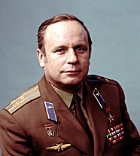
Виктор Васильевич Горбатко
Родился в поселке Венцы- Заря
Гулькевичского района Краснодарского края
3 декабря 1934 г.
Дважды Герой Советского Союза, Герой Монгольской народной республики, герой социалистической республики Вьетнам. Почётный гражданин 11 городов мира (в т.ч. Краснодара и Армавира), летчик- космонавт СССР, генерал- майор авиации, кандидат технических наук.

Slide 3
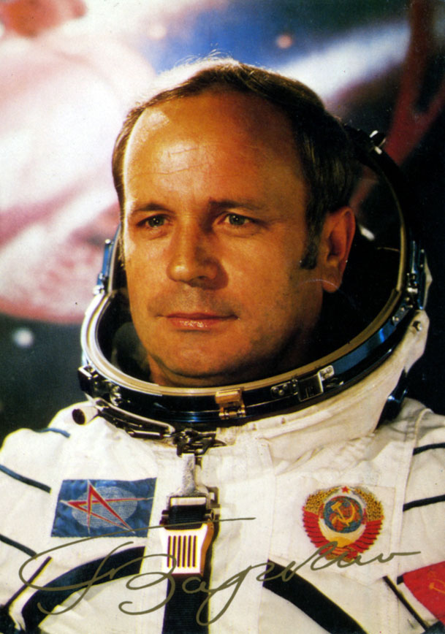
Виктор Васильевич Горбатко
21космонавт СССР / России
43 космонавт мира
Количество полётов -3
Продолжительность полётов – 30 суток 12 часов 48 минут 21 секунда
Лётчик – космонавт 1– го класса

Slide 4
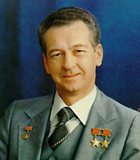
Севастьянов Виталий Иванович
Родился в 1935г. В Свердловской области. С 10- летнего возраста проживал в г. Сочи, окончил сочинскую школу № 9 с золотой медалью.
Дважды Герой Советского Союза
Почётный гражданин 11 городов мира (в т.ч. Сочи), летчик- космонавт СССР, кандидат технических наук, Лауреат Государственной премии СССР.

Slide 5
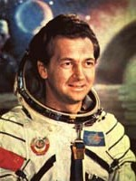
Севастьянов Виталий Иванович
22космонавт СССР / России
47 космонавт мира
Количество полётов - 2
За два рейса в космос налетал 80 суток 16 часов 19 минут 3 секунды.
Космонавт – испытатель 2-го класса.

Slide 6
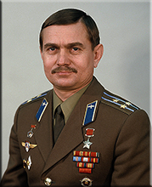
Березовой Анатолий Николаевич
Родился в 1942 г. в посёлке Эдем Октябрьского района Адыгейской автономной области
Герой Советского Союза, летчик- космонавт
2 класса, полковник авиации

Slide 7
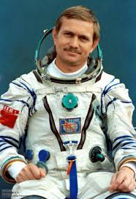
Березовой Анатолий Николаевич
51 космонавт СССР / России
107 космонавт мира
Совершил один полёт в космос продолжительностью 211 суток
Совершил выход в открытый космос продолжительностью
2 часа 33 минуты
Награждён орденом Офицера Почётного легиона (Франция), орденом «Солнце Свободы» (Афганистан), а также высшей наградой Индии – орденом «Кирти Чакра»

Slide 8
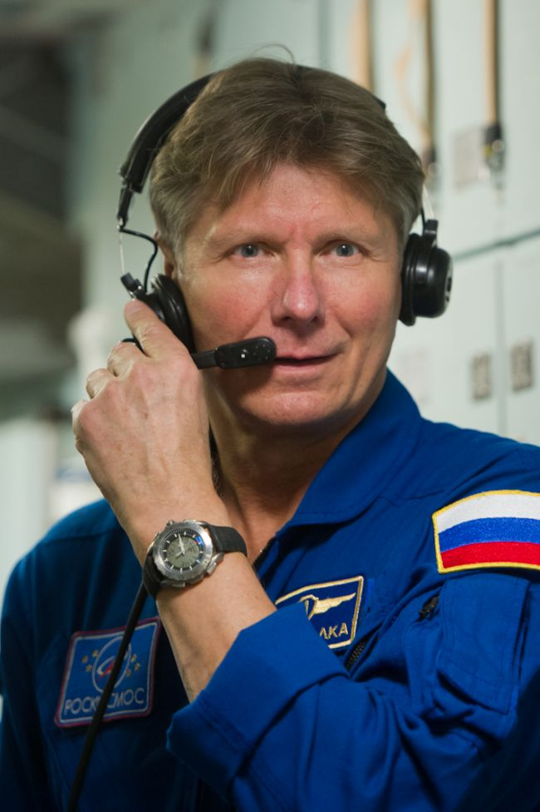
Геннадий Иванович Падалка
Родился в 1958 г. в г. Краснодаре
Герой Российской Федерации
Лётчик – космонавт
2 класса
Лауреат премии Правительства РФ в области науки и техники
Почётный житель
г. Краснодара.

Slide 9
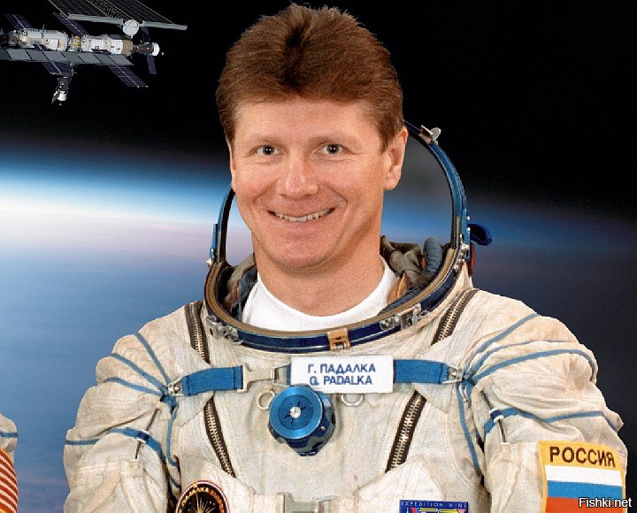
Геннадий Иванович Падалка
89 космонавт СССР / России
384 космонавт мира
Количество полётов – 4
Суммарный космический налёт более 710 суток
Девять раз выходил в открытый космос общей продолжительностью 33 часа 04 минуты (из них 30 минут – выход в «закрытый» космос).

Slide 10
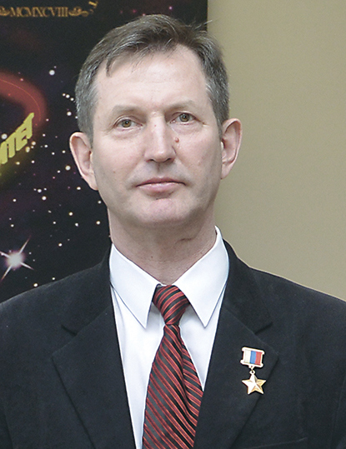
Сергей Евгеньевич Трещёв
Родился в 1958 г. в Липецкой области
Окончил школу в посёлке Холмской Абинского района
Герой Российской Федерации
Космонавт – испытатель 3 класса

Slide 11
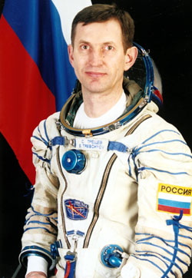
Сергей Евгеньевич Трещёв
97 космонавт СССР / России
423 космонавт мира
Количество полётов – 1
Продолжительность полёта
184 суток 22 часа 15 минут 36 секунд
Число выходов в открытый космос – 1
Продолжительность работы в открытом космосе – 5 часов 1 минута

Slide 12
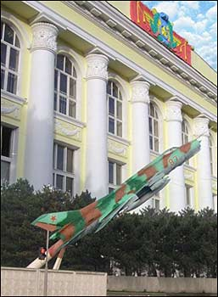
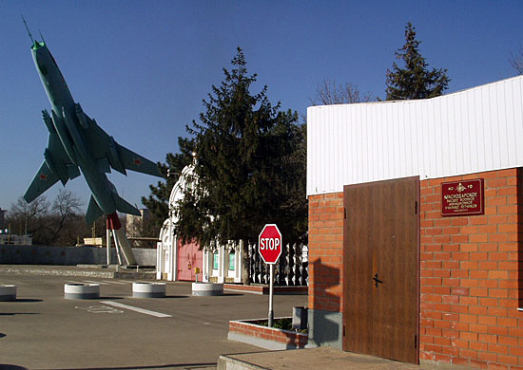
Многие лётчики- космонавты в своё время прошли подготовку
В Краснодарском высшем военном авиационном училище им. А.К. Серова
и Ейском авиаучилище

Slide 13
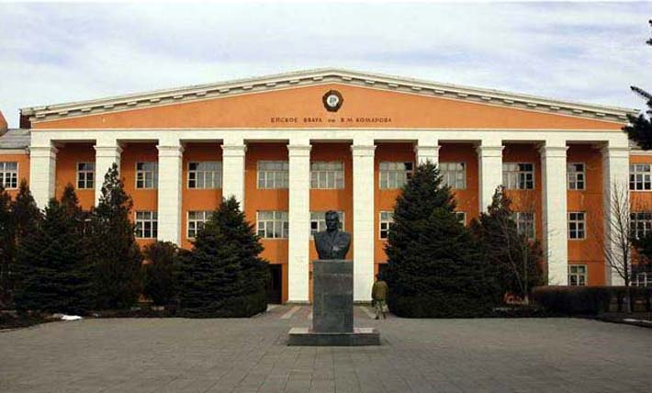
и Ейском авиаучилище

Slide 14
Значительный вклад кубанцев в историю развития отечественной космонавтики сегодня очевиден
С Кубанью связаны жизнь и деятельность отечественных учёных, работавших в области ракетостроения, летчиков - испытателей.

Slide 15
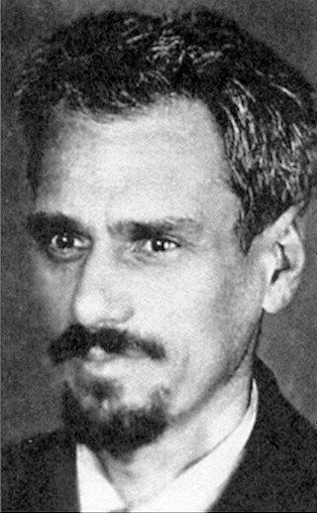
Юрий Васильевич Кондратюк
Советский учёный, один из основоположников космонавтики
Разработал схему и описание четырёхступенчатой ракеты на кислородно-водородном топливе, вывел основное уравнение движения ракеты, предложил оптимальный путь ракеты после старта, а именно: вертикальный подъём сквозь плотные слои атмосферы, а затем на орбиту с определенной траекторией. Рассмотрел вопрос тепловой защиты космических аппаратов при их движении в слоях атмосферы.
1897 – 1942 гг.

Slide 16
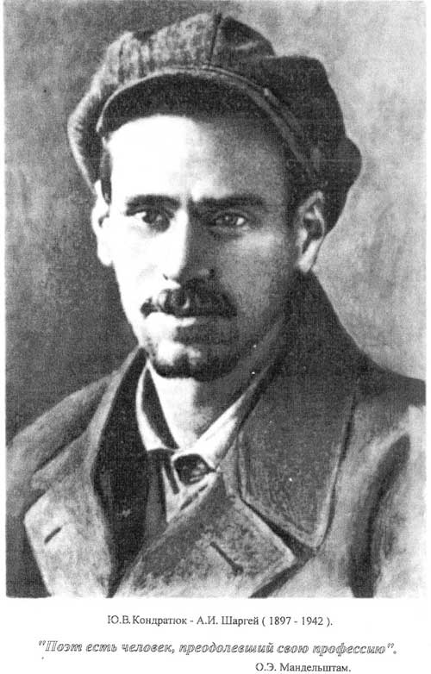
Юрий Васильевич Кондратюк
Учёный, предложивший оптимальную траекторию полета к Луне; его расчёты были использованы в американской лунной программе «Аполлон»
Автор проекта мощной ветровой электростанции в Крыму.
Его именем назван один из кратеров на обратной стороне Луны.

Slide 17
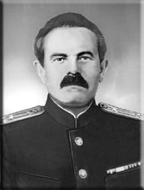
Николай Гаврилович Чернышев
Советский учёный- химик, инженер – полковник, доктор технических наук, один из создателей топлива для ракетных двигателей,
Его монография «Химия ракетного топлива» на долгие годы стала крупнейшим исследованием в этой области. Автор более 20 изобретений.
Уроженец ст. Казанской Краснодарского края.
Его именем назван кратер на обратной стороне Луны
1906 – 1953 гг.
1906 – 1953 гг.

Slide 18
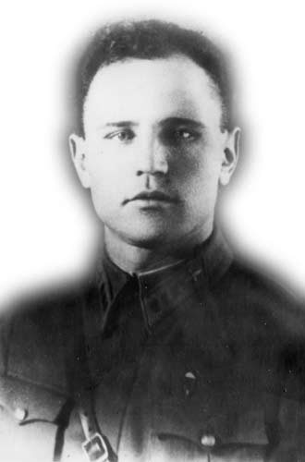
Бахчиванджи Григорий Яковлевич
Герой Советского Союза,
летчик -испытатель
С июня по август 1941 г., участвуя в обороне Москвы совершил 65 боевых вылетов, лично и в группе сбил 9 самолетов противника.
Уроженец ст. Бриньковская Краснодарского края Приморско – Ахтарского района
1909 – 1943 гг.

Slide 19
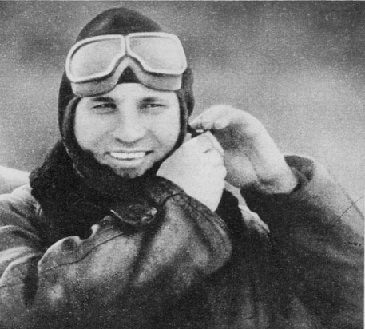
Бахчиванджи Григорий Яковлевич
Герой Советского Союза,
летчик -испытатель
15 мая 1942 г. испытал 1-й в мире самолёт с жидкостным реактивным двигателем БИ-1, открыв эру реактивной авиации.
Погиб 27 марта 1943 г. во время очередного испытательного полёта.

Slide 20
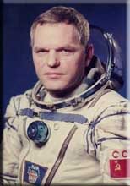
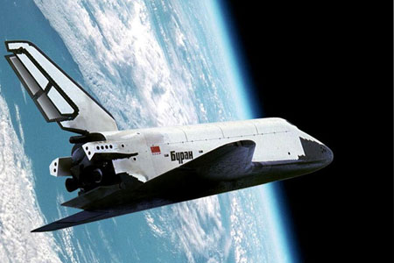
Александр Васильевич Щукин
Летчик –испытатель
космического корабля
многоразового использования
«Буран», майор
1946 – 1988 гг.

Slide 21
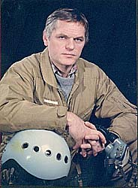
Александр Васильевич Щукин
Освоил более 50 типов самолётов.
Имел налёт более 3 тыс. ч.
Совершил 7 полётов на атмосферном аналоге «Бурана» в качестве командира и второго пилота.
Погиб 18 августа 1988 года во время подготовки к празднику на спортивном Су-26М. Он совершил на этом самолете несколько полетов и проводил тренировки к испытаниям на штопор. По свидетельству очевидцев, Щукин сорвался в перевернутый штопор на высоте около 1000 м, некоторое время штопорил на спине, затем вывел самолет из перевернутого штопора, но вошел в обычный, из которого не вышел — высоты не хватило.

Slide 22
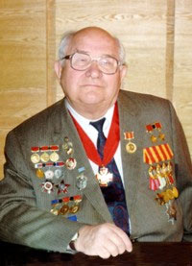
Дмитрий Ильич Козлов
Советский и российский конструктор ракетно-космической техники. Дважды Герой Социалистического Труда, генеральный конструктор Центрального специализированного конструкторского бюро, член-корреспондент Российской академии наук.
Родился в г. Тихорецке.
1919 – 2009 гг.

Slide 24
